Slide 1
ФИНАЛЬНЫЙ ПРОЕКТ · Generative Adversarial Networks
SRGAN: Super-Resolution
для лиц на датасете LFW
32.33 dB
PSNR на test-сете LFW
+3.09 dB к Bicubic
Photo-realistic 4× upscaling · PyTorch · VGG19 perceptual loss
Жалмуханбетов Д. Н.
Преподаватель: Сапакова С. З.
Май 2026

Slide 2
Актуальность темы
Зачем нужна Super-Resolution для лиц
Системы контроля посещаемости, видеонаблюдения и идентификации работают с кадрами низкого разрешения (32–64 px на лицо). Стандартные распознаватели на таких данных деградируют.
Цель проекта
Обучить SRGAN, которая в 4 раза увеличивает разрешение лиц (32×32 → 128×128) с сохранением фотореалистичных текстур кожи, глаз и волос.
13 233
изображений в LFW
×4
коэффициент масштабирования
3 loss
MSE + Adversarial + Perceptual
SRGAN-LFW · Финальный проект GANs · 2/9

Slide 3
Архитектура GAN
Generator (734 K параметров)
Discriminator (5.2 M параметров)
Initial: Conv 9×9 → 64ch + PReLU
Backbone: 5 × Residual Block (Conv-BN-PReLU-Conv-BN)
Mid: Conv 3×3 + BN, skip-connection
Upsample ×4: 2 × Sub-Pixel Conv (PixelShuffle)
Output: Conv 9×9 → 3ch + Tanh → [-1, 1]
VGG-style каскад:
7 × Conv 3×3, каналы 64 → 512
stride=2 через блок (уменьшение размера)
В каждом блоке:
Conv → BatchNorm → LeakyReLU(0.2) → Dropout(0.3)
Head:
AdaptiveAvgPool → Conv 1×1 → Sigmoid
SRGAN-LFW · Финальный проект GANs · 3/9

Slide 4
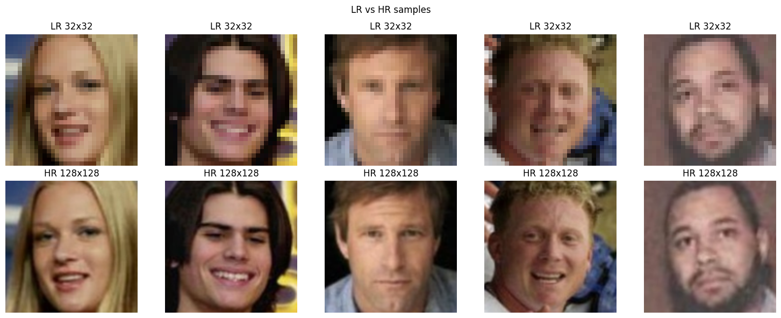
Используемый датасет: LFW
Labeled Faces in the Wild (deepfunneled)
Источник | sklearn.datasets.fetch_lfw_people
Всего изображений | 13 233 RGB, 5 749 людей
Train (80 %) | 10 586
Test (20 %) | 2 647
HR-разрешение | 128 × 128, нормализация [-1, 1]
LR-разрешение | 32 × 32, диапазон [0, 1]
Препроцессинг | CenterCrop 150 → Resize → ToTensor → Normalize
Seed разделения | 42 (детерминированный split)
Пары LR (32 × 32) и HR (128 × 128) из LFW
SRGAN-LFW · Финальный проект GANs · 4/9

Slide 5
Процесс обучения: двухфазная стратегия
ФАЗА 1
ФАЗА 2
Pre-training Generator (10 эпох)
Adversarial training (40 эпох)
Только MSE loss — G учится корректной геометрии и цветовой палитре до подключения дискриминатора.
Результат: MSE 0.26 → 0.004 · PSNR 24.77 → 30.29 dB · SSIM 0.81 → 0.90
L_G = L_pixel + 1e-3 · L_adv + 6e-3 · L_perceptual (VGG19 / relu5_4)
Результат: PSNR 30.86 → 32.29 dB · SSIM 0.898 → 0.920
Ключевые гиперпараметры и приёмы стабилизации
Optimizer
Learning rate
Batch size
Adversarial weight
Adam (β1=0.9, β2=0.999)
1e-4
16
1e-3
Perceptual weight
Label smoothing
Dropout (D)
Checkpoint
6e-3
0.9 для real
0.3 в каждом блоке
каждые 10 эпох
SRGAN-LFW · Финальный проект GANs · 5/9

Slide 6
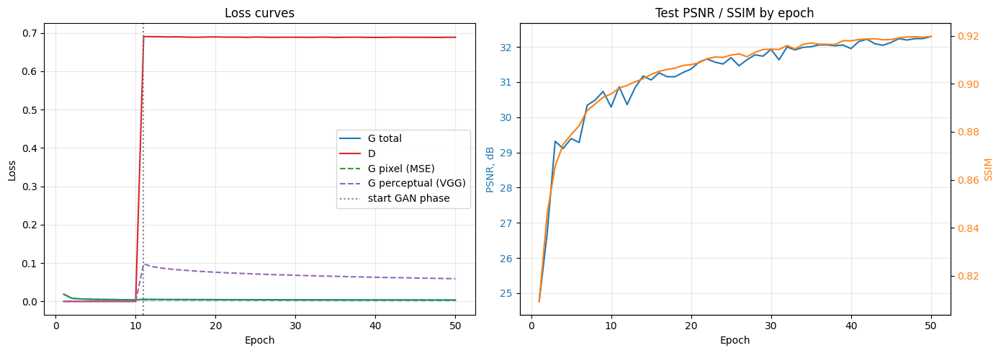
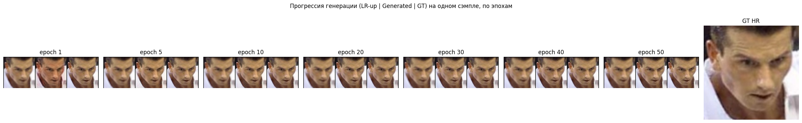
Динамика обучения: loss и метрики
Ключевые наблюдения
D loss держится на 0.688–0.690 на всех 40 GAN-эпохах. Это математическое равновесие Nash для BCE → дискриминатор не доминирует.
Pre-train завершается резким падением MSE → плавное продолжение в GAN-фазе без всплесков.
Perceptual loss: пик 0.10 на старте GAN-фазы → монотонно опускается до 0.06.
PSNR/SSIM растут монотонно без качаний.
Прогрессия одного и того же лица по эпохам:
SRGAN-LFW · Финальный проект GANs · 6/9

Slide 7
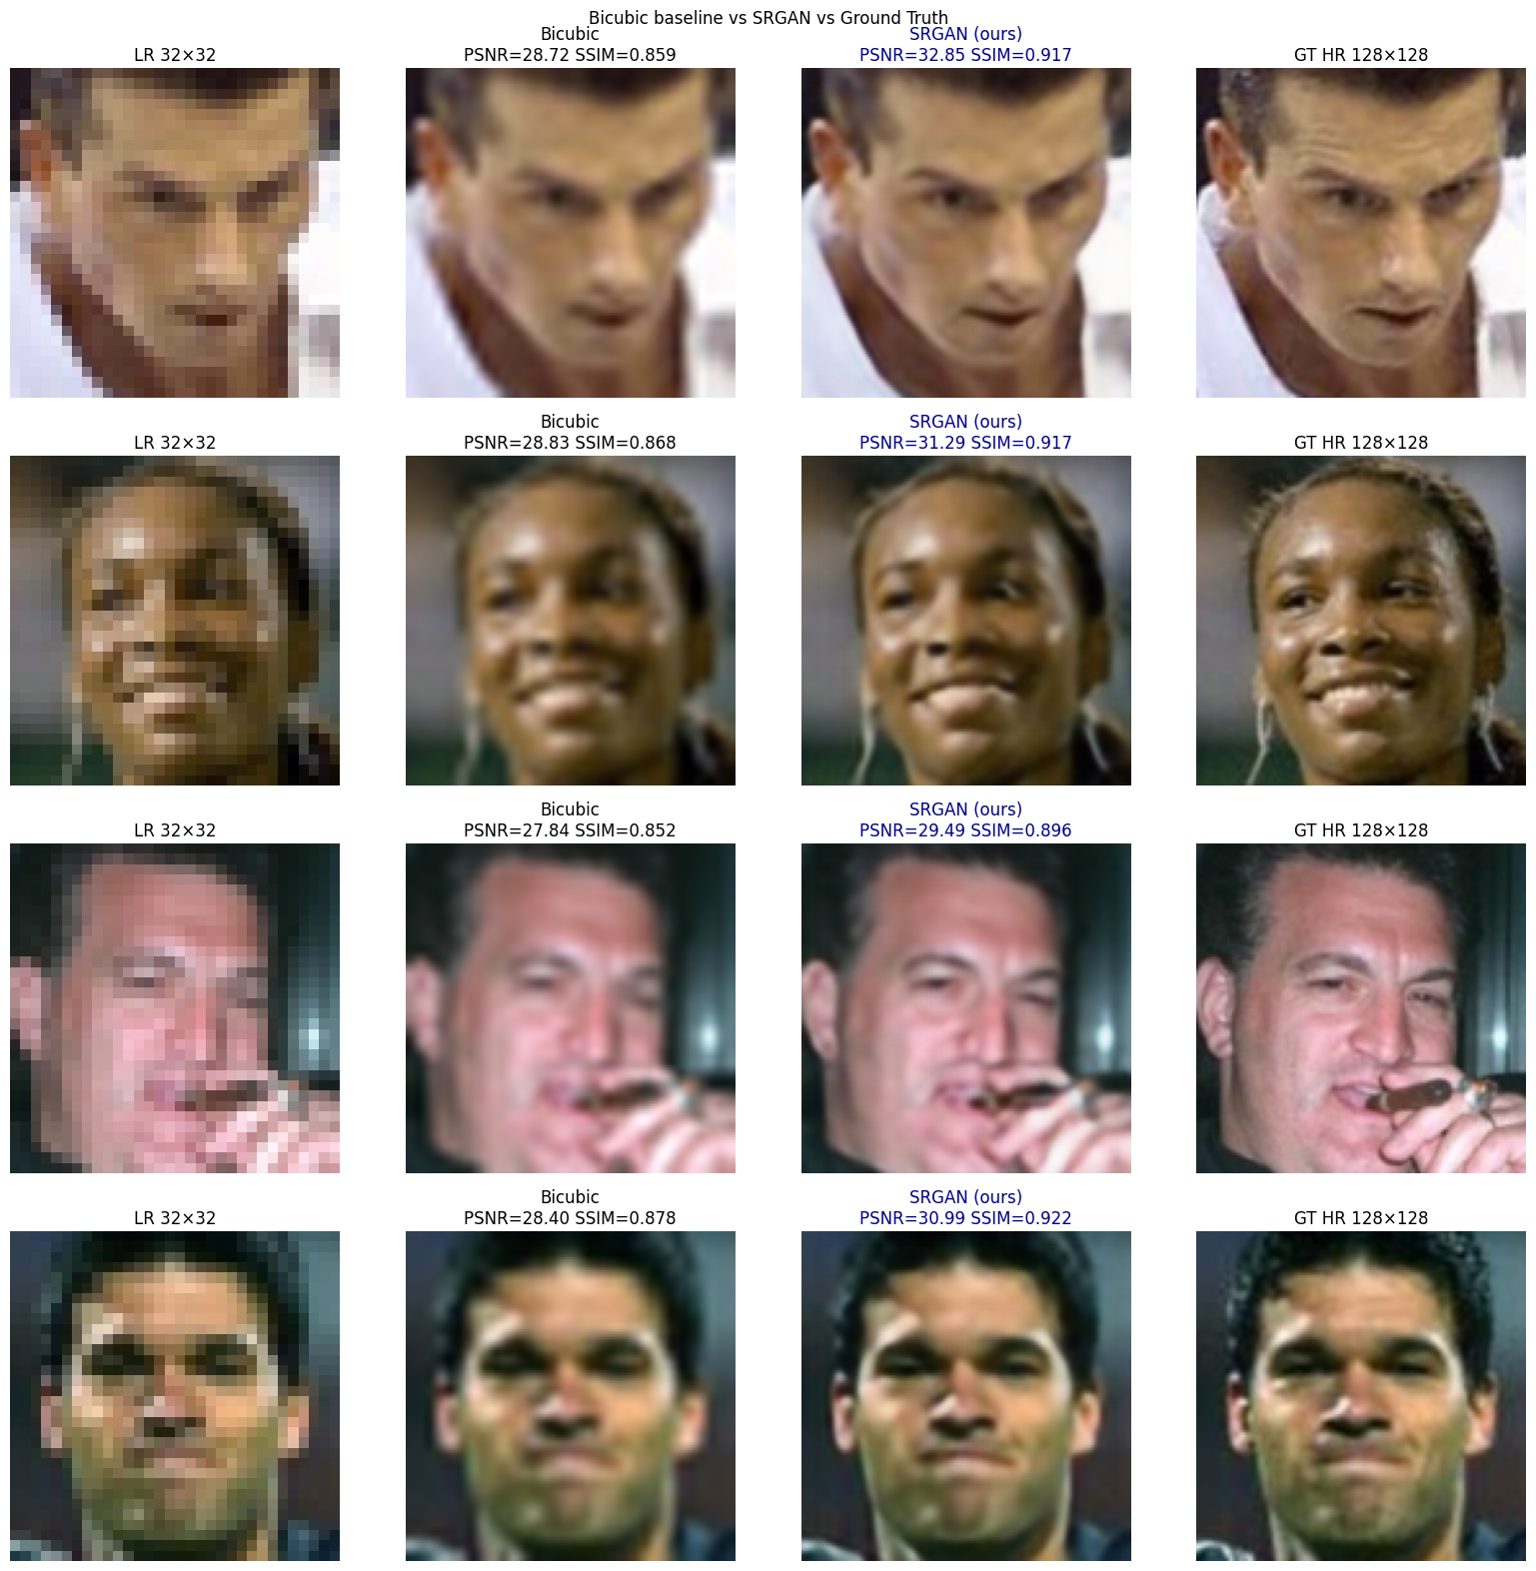
Результаты генерации: Bicubic vs SRGAN vs GT
Что видно
Bicubic-апскейл даёт чёткую геометрию, но сглаживает все текстуры — кожа выглядит «пластиковой».
SRGAN восстанавливает текстуру кожи, чётче рисует границы глаз и волос.
На каждом отдельном изображении прирост PSNR составляет +1.6 до +4.1 dB к Bicubic baseline.
Метрики под каждым изображением считаются попиксельно для конкретного сэмпла.
SRGAN-LFW · Финальный проект GANs · 7/9

Slide 8
Сравнение результатов на полном test-сете
32.33 dB
0.9205
+3.09 dB
PSNR — SRGAN (ours)
SSIM — SRGAN (ours)
Прирост к Bicubic baseline
Подробная сводка
Метод | PSNR ↑ (dB) | SSIM ↑ | Параметры
Bicubic baseline | 29.24 | 0.8705 | —
SRGAN (наша реализация) | 32.33 | 0.9205 | 734 K (G) + 5.2 M (D)
Δ (улучшение) | +3.09 | +0.0500
SRGAN-LFW · Финальный проект GANs · 8/9

Slide 9
ВЫВОДЫ
FUTURE WORK
Что сделано
Куда развивать
Реализован полный SRGAN (Generator + Discriminator + adversarial training) и обучен на 50 эпохах LFW.
Добавлены: VGG19 perceptual loss, Dropout в D, label smoothing, двухфазное обучение — закрыли проблему доминирования D.
Достигнут стабильный Nash-equilibrium (D loss ≈ 0.69 на протяжении всех 40 GAN-эпох).
Прирост качества vs Bicubic: +3.09 dB PSNR, +0.05 SSIM на полном test-сете.
01
RRDB-блоки
Переход к архитектуре ESRGAN — Residual-in-Residual Dense Block для более глубоких текстур.
02
Relativistic D
Заменить стандартный BCE на относительный (RaGAN) — улучшает фотореалистичность.
03
WGAN-GP
Wasserstein loss с gradient penalty как альтернативная стратегия стабилизации.
Спасибо за внимание!
04
CelebA-HQ
Обучение на лицах 1024×1024 для production-уровня качества.
Жалмуханбетов Д. Н. · МУИТ, Computer Engineering · Май 2026
SRGAN-LFW · Финальный проект GANs · 9/9

